Slide 1
ФГБОУ ВО «Красноярский государственный медицинский университет имени проф. В.Ф. Войно-Ясенецкого» Минздрава РФ. Кафедра педагогики и психологии с курсом ПО
Сторителлинг
средствами социальных сетей
как педагогическая техника
преподаватель
кафедры педагогики и психологии
Дьякова Наталья Ивановна

Slide 2
СТ - особый жанр ораторского мастерства
Введение»: определение понятия
Сторителлинг (story telling – от англ. рассказывание (трансляции) истории) –
это способ передачи информации, знаний и ценностей через истории, подробные рассказы и образы, которые обращены на эмоции и образное мышление [1].
Сторителлинг (СТ) - педагогическая техника,
построенная
на использовании историй
с определённой структурой и (обычно с героем),
направленная на решение педагогических
задач обучения, наставничества, развития
и мотивации [2].
Сила СТ состоит в том, что сознание человека способно воспринять хорошо рассказанную оратором историю «всерьез»,
пережить описываемые события при помощи визуализации.
Слушатель ассоциирует себя с героями. рассказа.
Для мозга человека не существует принципиальной разницы в том, испытал ли человек сам те или иные чувства, побывав в определённой или это только история [3].
СТ - это синтез систематизированной и словесной ролевой игры.

Slide 3
Основоположником «сторителлинга» в его нынешнем понимании считается
Дэвид Армстронг,
изложивший эту концепцию в книге "Managing by Storying Around".
(Естественно, значимость историй люди осознавали давно.)
Основанно на научных принципах
Введение»: история появления термина и явления .
Разрабатывая свой метод,
Д..Армстронг применил известный
психологический фактор, успешно
показанный в когнитивной
сихологии [4]:
• истории более выразительны, увлекательны, интересны; • легче ассоциируются с личным опытом, чем кодексы или директивы и т.п.
• они прекрасно запоминаются,
• им придают больше значения;
• их влияние на поведение людей сильнее.
Изначально сторителлинг зарекомендовал себя как
достаточно эффективное
средство выстраивания внешних
и внутренних корпоративных коммуникаций,
т.е. в области управления персоналом,
в менеджменте.
Сейчас сторителлинг активно используется в бизнесе, в PR, в маркетинге,
журналистике и педагогике [4].

Slide 4
Введение: история появления термина и явления
Например, сторителлеров в США приглашают в больницы к тяжело больным детям и в дома престарелых, где они рассказами снимают боль и страх смерти воодушевляя, показывая, что мир не настолько жесток, что надо верить в себя и свои силы и всё будет хорошо.
Если быстро пробежаться по истории становления сторителлинга, то мы увидим, что он зародился в глубокой древности.
Истории были нужны людям так же как огонь и пища. Сказки, легенды, мифы были и есть самым важным этапом обучения детей. Не одно поколение выросло на сказках, учась добру и злу.
Сторителлинг присутствует везде, однако профессиональным он стал в Соединенных Штатах.
Он используется и в сфере фандрайзинга (умение находить инвесторов для социальных проектов), и в политической сфере.
Сторителлеры работают в сфере маркетинга, в киноиндустрии, в коучинге.

Slide 5
Цели, функции и описание структуры
Цели:
• показать возможность использования
сторителлинга в педагогической сфере
(в онлайн и оффлайн форматах).
• выделить
его особенности,
• рекомендовать основные
действия для включения их в методику преподавания дисциплин в высшей школе для
создания учебных задач, для передачи
явного и неявного знания.
Педагогический сторителлинг
как техника подачи учебной информации выполняет следующие функции:
наставническая;
воспитательная;
мотивирующая;
образовательная;
развивающая.

Slide 6
• легко для ДО
Классический сторителлинг
Реальная жизненная ситуация
(или придуманная история) рассказывается преподавателем самостоятельно.
Обучающиеся только слушают и воспринимают информацию.
Классический рассказ служит для трансляции явного знания.
Явное знание выражается вербально или существует в виде текста. При использовании классического сторителлинга преподаватель передает студентам конкретную учебную информацию: правила,
теории, экспериментальные
законы и пр.,
облеченную
в яркую форму.
Введение»: определение понятий: цифрой, активный, классический…
Активный
сторителлинг
Преподавателем задается «канва истории», определяются ее цели и задачи.
Слушатели активно вовлекаются в процесс создания и рассказывания историй.
Обучающиеся могут:
создавать истории самостоятельно, следуя заданию и рекомендациям преподавателя;
моделировать различные ситуации и искать пути выхода;
анализировать истории самостоятельно или с преподавателем.
Активный сторителлинг
способствует передаче не только явного, но и неявного знания.
Неявное знание — это такой вид знания, который логически не оформляется и вербально не выражается. Оно особым образом проявляется в практической деятельности и представляет собой передачу умений и навыков.
Цифровой
сторителлинг —
формат сторителлинга, в котором рассказывание истории дополняется визуальным рядом (видео, скрайбинг, майнд-мэп, инфографика)
Два основных
вида педагогического сторителлинга

Slide 7
Введение: цифровой сторителлинг
а) информационные компетенции:
- умение обращаться со средствами ИКТ (компьютер, телефон, звукозаписывающее устройство и т.д.);
умение искать и сохранять найденную информацию;
умение создавать гипертекстовые и мультимедииные объекты.
умение записывать и обрабатывать звуки;
б) когнитивные компетенции:
- умение ставить учебные задачи и решать их;
- умение творчески и критически мыслить;
- умение организовывать собранную и созданную информацию;
- умение извлекать уроки из прочитанного;
умение быть внимательным к деталям;
в) коммуникативные компетенции:
- умение эффективно использовать устную и письменную коммуникацию;
- умение работать в сотрудничестве;
- умение организовать коллективную деятельность;
умение оценивать себя и других;
г) научно-исследовательские компетенции:
- умение собирать и отбирать данные;
- умение создавать проектные работы;
- умение правильно цитировать источники;
Цифровой сторителлинг имеет ряд преимуществ
● сделать объяснение более убедительным и наглядным;
● оперативно делиться цифро-
выми историями с обучающи-
мися и коллегами;
● индивидуализировать
обучение;
● смоделировать различные ситуации, процессы и явления без особых финансовых и временных затрат;
● повысить вовлечённость студентов в процесс обучения;
● сохранить цифровому рассказу структуру и основные элементы традиционного сторителлинга, при этом даёт возможность существенно расширить формат подачи информации.
Ряд компетенций, формированию которых способствует данная педагогическая технология:
Применение технологии цифрового сторителлинга в обучении соответствует тенденции перехода от ЗНАНИЕВОЙ парадигмы к парадигме КОМПЕТЕНТ-НОСТЕЙ.

Slide 8
Цифровой сторителлинг – практическая значимость
• Развитие эмоциона-льного интеллекта
1. РАЗВИВАЕТ ВООБРАЖЕНИЕ.
Переоценить важность развития фантазии и креативности сложно. Футурологи всё чаще говорят о том, что именно эти творческие способности будут чуть ли не единственными, которые дадут нам конкурентное преимущество перед разумными машинами.
3. ПОМОГАЕТ ПРЕОДОЛЕТЬ СТРАХ ПУБЛИЧНОГО ВЫСТУПЛЕНИЯ.
Рассказать историю – отличный способ преодолеть свои слабости. Научиться владеть вниманием аудитории, не бояться её. (Даже в цифровом варианте).
2. НАЛАЖИВАЕТ ОТНОШЕНИЯ.
Сторителлинг сближает, это очень важный элемент в построении доверия и научении эмпатии. При живом общении происходит обмен эмоциями.
5. СНИМАЕТ ПСИХОЛОГИЧЕСКИЙ ГРУЗ.
Сторителлинг позволяет достичь психотерапевтического эффекта за счёт простого проговаривания своей истории. Во многих обществах постепенно происходила атрофия навыка проговаривания своих эмоций, что в конечном итоге приведет к тому, что нынешнее поколение практически неспособно говорить о чувствах. Истории возвращают нас к необходимости столкновения с собственными чувствами и дают возможность их сублимировать.
4. САМОПОЗНАНИЕ И САМОПРИНЯТИЕ.
Способ нахождения своего собственного неповторимого стиля. Не надо никого играть, наоборот – нужно оставаться собой и рассказывать историю через себя, через призму своего опыта.
То есть, чтобы найти свою историю, надо научиться прислушиваться к себе. Очень полезный навык, особенно в современных реалиях, когда информация щедрым потоком льётся со всех сторон и зачастую наш собственный внутренний голос просто растворяется в ней.
.

Slide 9
Введение: критерии эффективности сторителлинга
Принципы хороших историй:
Простота.
Неожиданность.
Конкретность.
Реалистичность.
Эмоциональность.
а) присутствие идеи:
идея лежит в основе каждой истории. Рассказчик должен отразить основную идею, мысль по ходу повествования, показать идею с различных сторон. В этом случае слушателю станет понятно, о чём же была история.
б) наличие героя:
герой является движущей силой истории. Герою присущ свой характер. Герой не всегда должен вызывать симпатию, но он должен быть цельным. Для полного понимания поступков героя слушателю необходимо быть знакомым с контекстом. Герой должен совершать поступки. В идеале – решать проблемы, получая в результате награду. Необходимо действие.
в) история проецирует смысл
действительной жизни:
истории связаны с реальной жизнью.
Находя аналогии,
метафоры
в реальном мире,
слушатель может выявить
универсальные проблемы,
противоречия и найти
возможные удачные
и неудачные пути их решения.
г) следование структуре:
развитие истории должно происходить по заранее намеченному плану – сюжет, завязка, описание, кульминация и развязка.
д) логика и связность повествования:
кроме следования структуре, важно логическая связь всех эпизодов истории, наличие описаний и метафор. Это позволяет удержать внимание слушателей, сохранить
их интерес к повествованию.
• легко для видео

Slide 10
Цифровой сторителлинг в обучении — ответ современным тенденциям
Применение ЦСТ в образовании можно рассматривать в контексте осмысления понятий «креативное образование», «эдьютейнмент», которые основываются на применении современных психологических приемов, игровом формате, повествования, современных информационных и коммуникационных технологий, привлечении и удержании внимания обучающихся, поддержании эмоциональной связи с объектом обучения
• подходит для технологий
Нативное обучение - органично встроенное в жизнь обучение через привычные пользователю каналы информации (мобильные телефоны, мессенджеры, электронная почта и под.)
«Перевернутый класс» меняет местами элементы домашнего задания и аудиторной работы. Преподаватели подготавливают материалы для самостоятельной работы, а в условиях класса помогают выполнить практические задания.
Для интерактивной самостоятельной работы студенты используют современные технологии дистанционного обучения.
Социальное обучение представляет собой обучение через опыт других людей, обмен информацией, совместное создание контента с использованием интерактивных дискуссий, социальных медиа, цифровых технологий обучения, при этом образовательная организация выступает в качестве удобной площадки для взаимодействия

Slide 11
Цифровой сторителлинг в обучении — ответ современным тенденциям
Сооветсвует инновационным педагогическим технологиям, а не к традиционному «сообщаемому» методу.
Применение технологии цифрового сторителлинга в преподавании соответствует тенденции перехода к педагогике творческого сотрудничества и диалога.
Деятельность педагога уходит от монологического изложения учебного материала к непосредственному активному вовлечению студентов в образовательный процесс.
Цифровой сторителлинг обеспечивает единство познавательной, исследовательской и практической деятельности.
Рассмотрим подробнее, каким современным тенденциям отвечает цифровой сторителлинг как образовательная.
Цифровой сторителлинг
как онлайн-технология позволяет осуществлять образовательный процесс независимо от времени и места нахождения обучающихся, что соответствует принципу непрерывности и персонализации образования.
Технология цифрового сторителлинга отвечает принципу общедоступности как в создании, так и в трансляции. Цифровую историю можно создать с помощью бесплатных онлайн-сервисов.

Slide 12
Цифровой сторителлинг – практическая значимость
2. Цифровой сторителлинг позволяет преподносить учебный материал в яркой и простой для восприятия форме (инфографика, диаграммы, видео и др.).
Данная особенность технологии является преимуществом в силу склонности поколения к визуальному восприятию информации.
3. Цифровой сторителлинг предполагает многоканальность коммуникации, тем самым обеспечивает вовлечение.
Технология цифрового сторителлинга ориентирована на особенности современного поколения, выросшего в цифровой среде.
5. ЦСТ отвечает образовательным тенденциям современности:
личностно-ориентированному характеру обучения,
непрерывности и персонализации образования,
общедоступности,
принципу творческого сотрудничества, геймификации,
инновационности,
используется при смешанном обучении,
способствует развитию цифровых компетенций и креативности, и пр.
.
4. Онлайн-среда является ведущим измерением реальности для поколения Z, более того, для представителей современного поколения характерно постоянное нахождение в Сети через (в большей степени) мобильные устройства.
В связи с этим цифровой сторителлинг как онлайн-инструмент, который легко адаптируется под мобильные устройства, является привычным и удобным.
.

Slide 13
Заключение
Цифровой сторителлинг отвечает многим образовательным тенденциям современности.
ЦСТ в качестве практической деятельности студентов (например, создание цифровой историии с помощью онлайн-сервисов) отвечает тенденции усиления личностно-ориентированного характера обучения и активизации самостоятельной работы студентов.
В этой связи технология ЦСТ в преподавании соответствует тенденции перехода к педагогике творческого сотрудничества и диалога, в корне отличающейся от принципа монологического изложения учебного материала.
ЦСТ представляется собой инновационную педагогическую технологиям, обеспечивающую единство познавательной, исследовательской и практической деятельности.
ЦСТ как бесплатная онлайн-технология соответствует принципу непрерывности, общедоступности и персонализации образования.
Технология ЦСТ успешно используется при смешанном обучении и может быть успешно интегрирована в онлайн-курсы. Метод сочетающий принципы формального и неформального образования.
Структура ЦСТ в которой каждый
элемент работает на общую цель,
а не выполняет лишь
иллюстративную роль, позволяет
снять вопрос об избыточности
мультимедийного содержания.
Нелинейная множественная структура сторителлинга позволяет формировать индивидуальную траекторию изучения материала в соответствии с личными целями и потребностями.
ЦСТ способствует развитию цифровых компетенций у обучающихся.
Самостоятельная работа над созданием цифровой истории является практической деятельностью, которая требует владения навыками работы с текстом, визуальным оформлением через использование различных онлайн-сервисов для создания медийных компонентов истории.
Данная деятельность развивает информационную грамотность, навыки работы с информацией, навыки по созданию цифрового контента, позволяет находить креативное применение цифровых технологий.

Slide 14
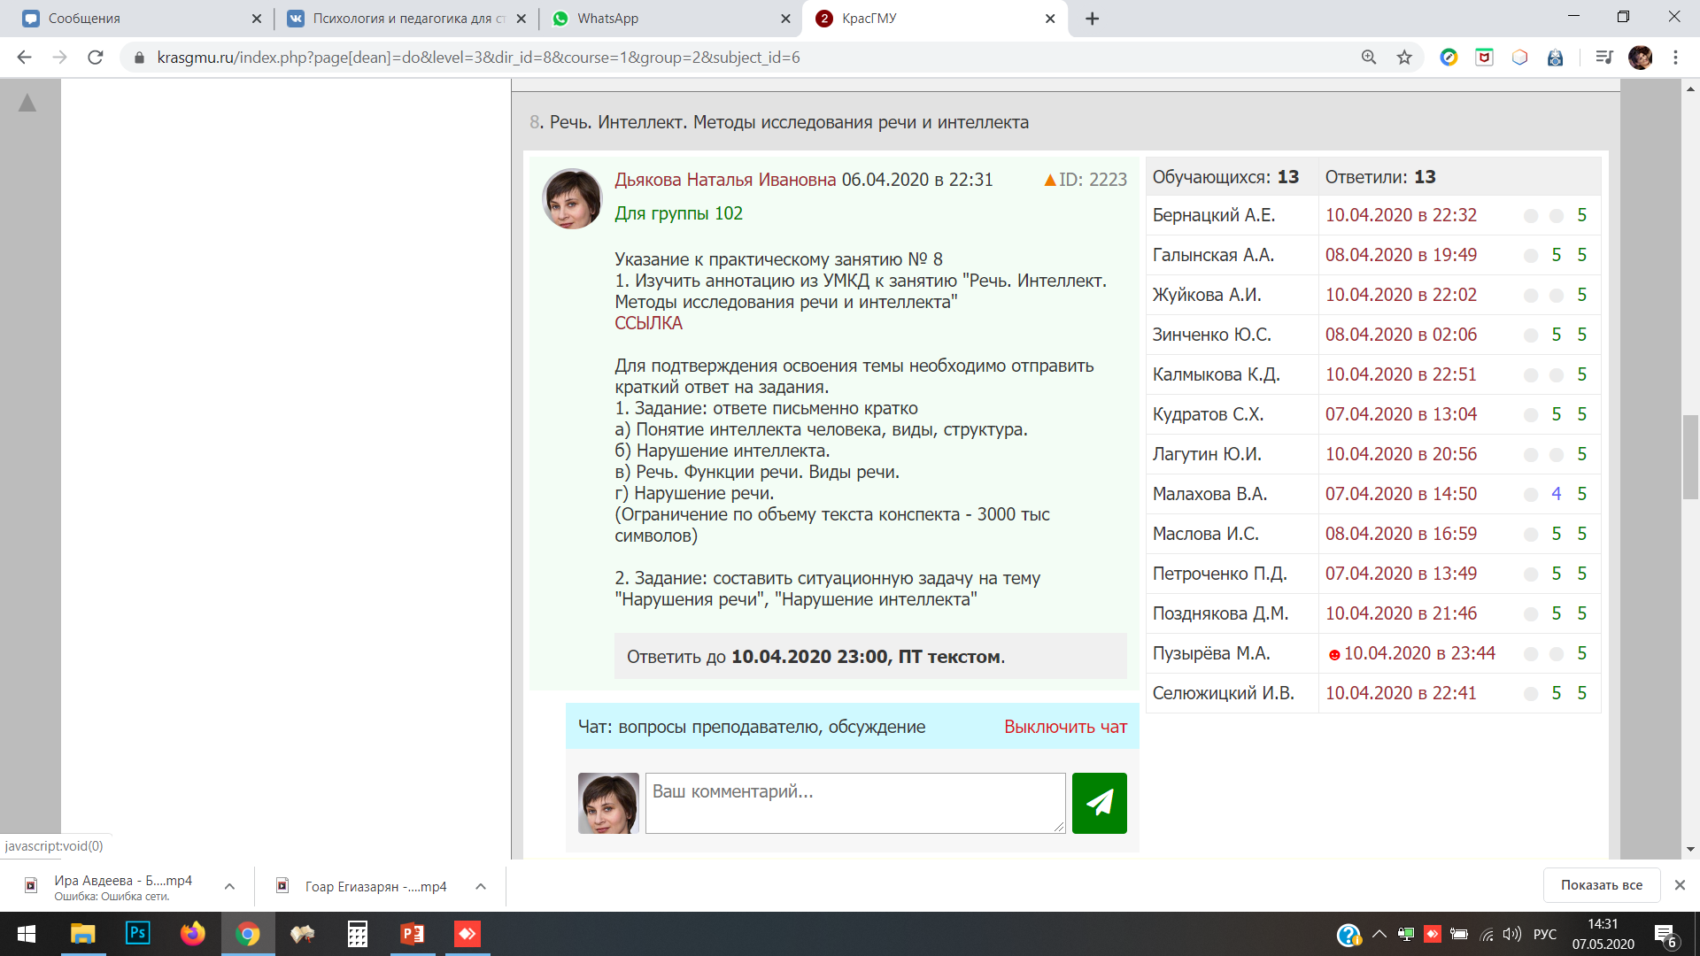
Примеры практики:
Из «плюсов»
Работа выставляется на «обозрение» участникам группы и бесед.
Требует точного понимания смысла при подборе иллюстрации
Нельзя «списать».

Slide 15
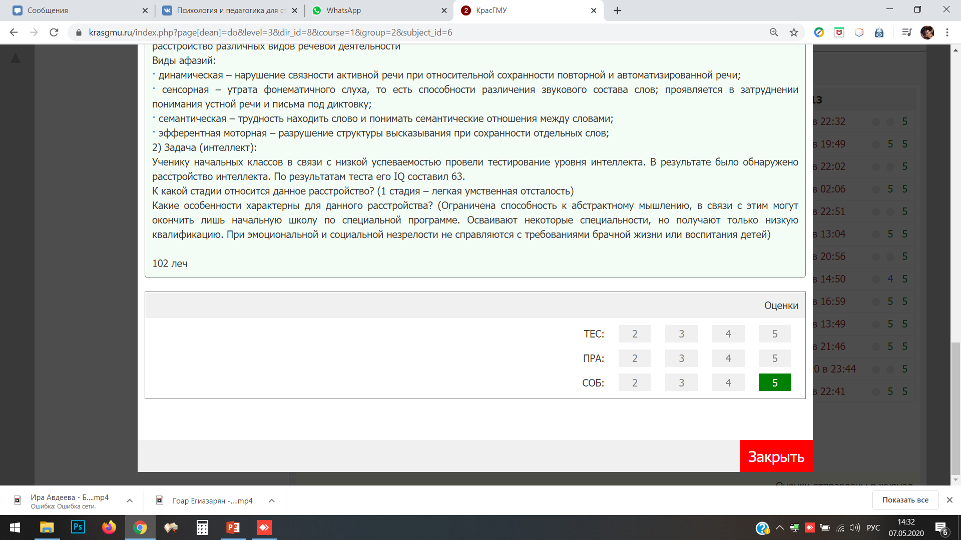
Примеры практики:
Принт-скрин статьи из формата
ДО КрасГМУ
Комментарий:
Мы видим образец ситуационной задачи сделанной в ДО

Slide 16
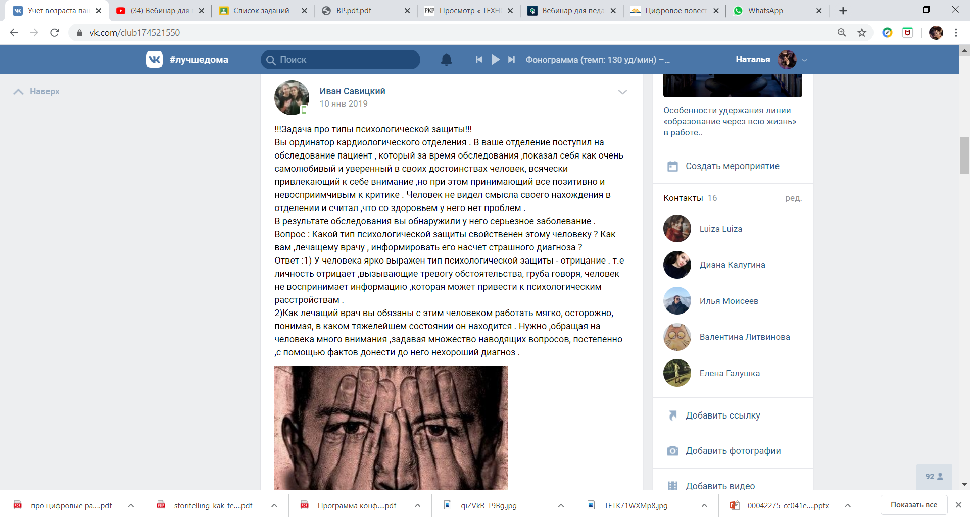
Примеры практики:
Принт-скрин статьи из формата
Сети «ВК»
Выпол-няется легко и бысто
Комментарий:
Мы видим образец ситуационной «по сути» задачи переложенной на платформу «ВК»
как СООБЩЕНИЕ
общей специально созданной для этих целей группе в «ВК»
Из «плюсов»
Работа выставляется на «обозрение» участникам группы и бесед.
Требует точного понимания смысла при подборе иллюстрации
Нельзя «списать».

Slide 17
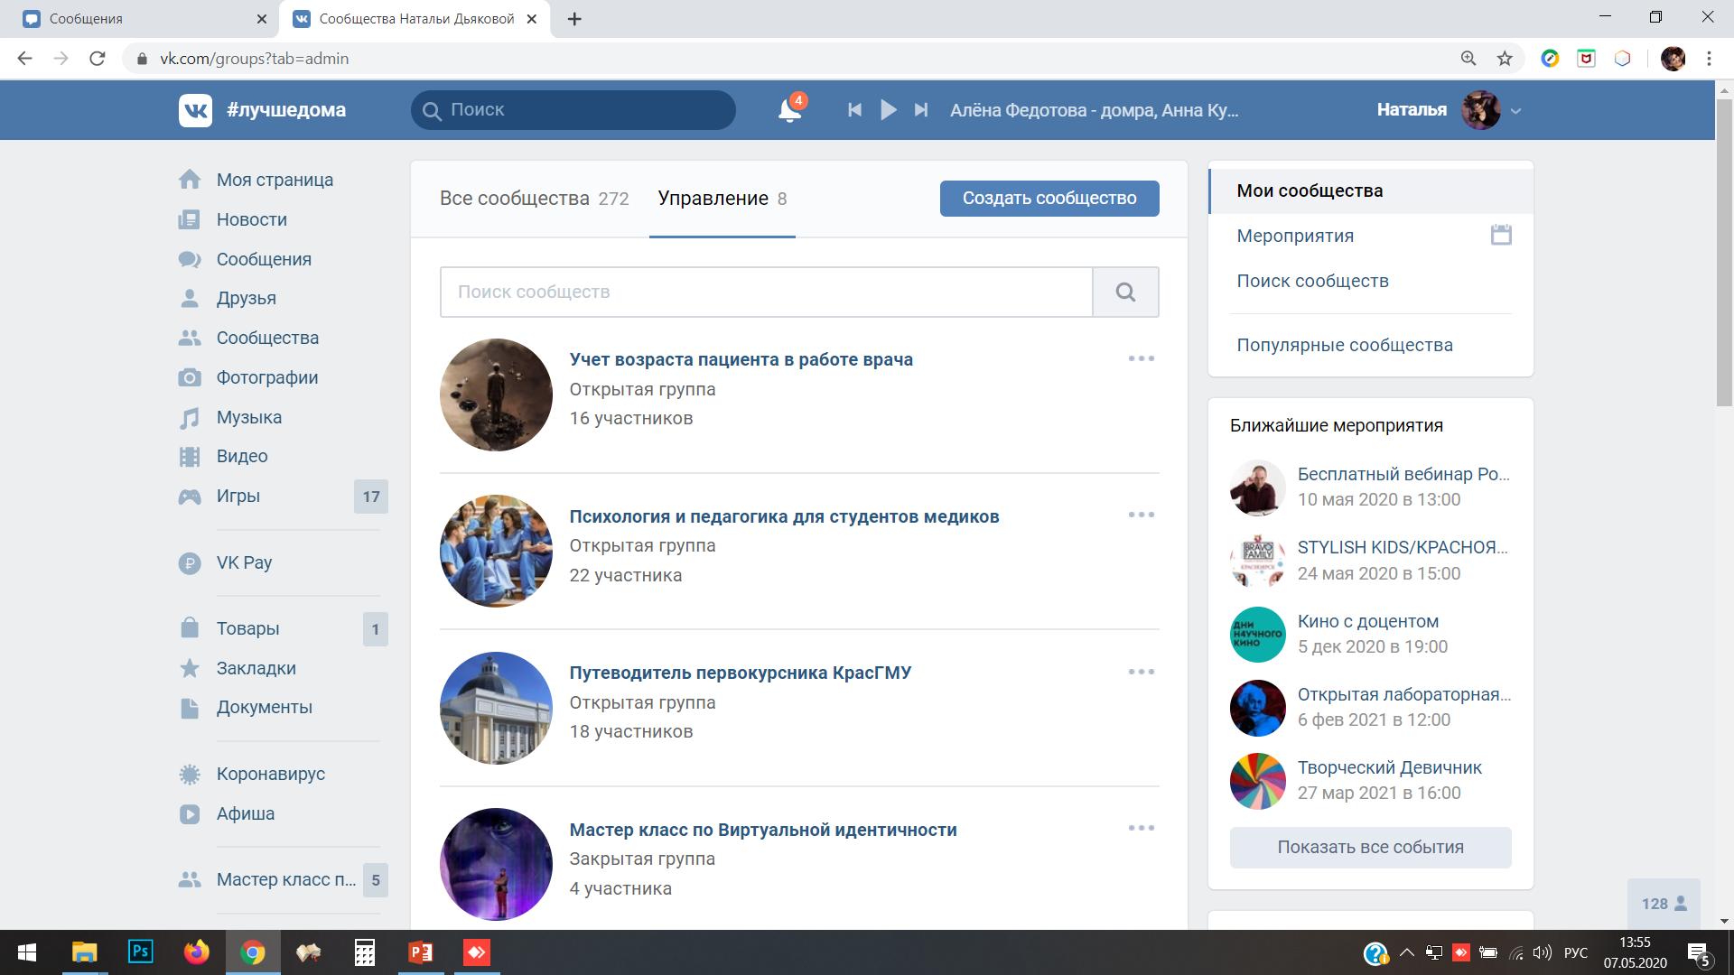
Примеры практики:
Принт-скрин специально созданные мной группы в вк

Slide 18
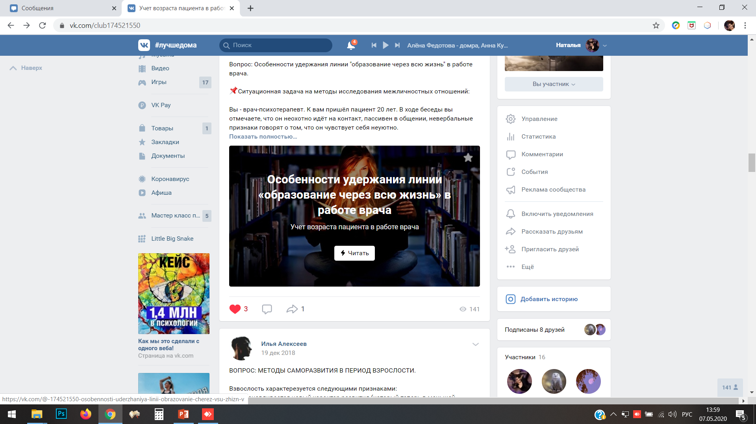
Примеры практики:
Принт-скрин статьи из формата
Сети «ВК»
Из «плюсов»
Работа выставляется на «обозрение» участникам группы и бесед.
Требует точного понимания смысла при подборе иллюстрации (или комплекта иллюстраций)
Нельзя «списать».
Требует навыков структурирования текста
- умения писать тексты тезисно
Комментарий:
Мы видим образец ситуационной «по сути» задачи переложенной на платформу «ВК»
как СТАТЬЯ
общей специально созданной для этих целей группе в «ВК»

Slide 19
Примеры практики:
Принт-скрин статьи из формата
Вид «из нутри»
Из «плюсов»
Работа выставляется на «обозрение» участникам группы и бесед.
Требует точного понимания смысла при подборе иллюстрации (или комплекта иллюстраций)
Нельзя «списать».
Требует навыков структурирования текста
- умения писать тексты тезисно
Комментарий:
Мы видим образец ситуационной «по сути» задачи переложенной на платформу «ВК»
как СТАТЬЯ
общей специально созданной для этих целей группе в «ВК»

Slide 20
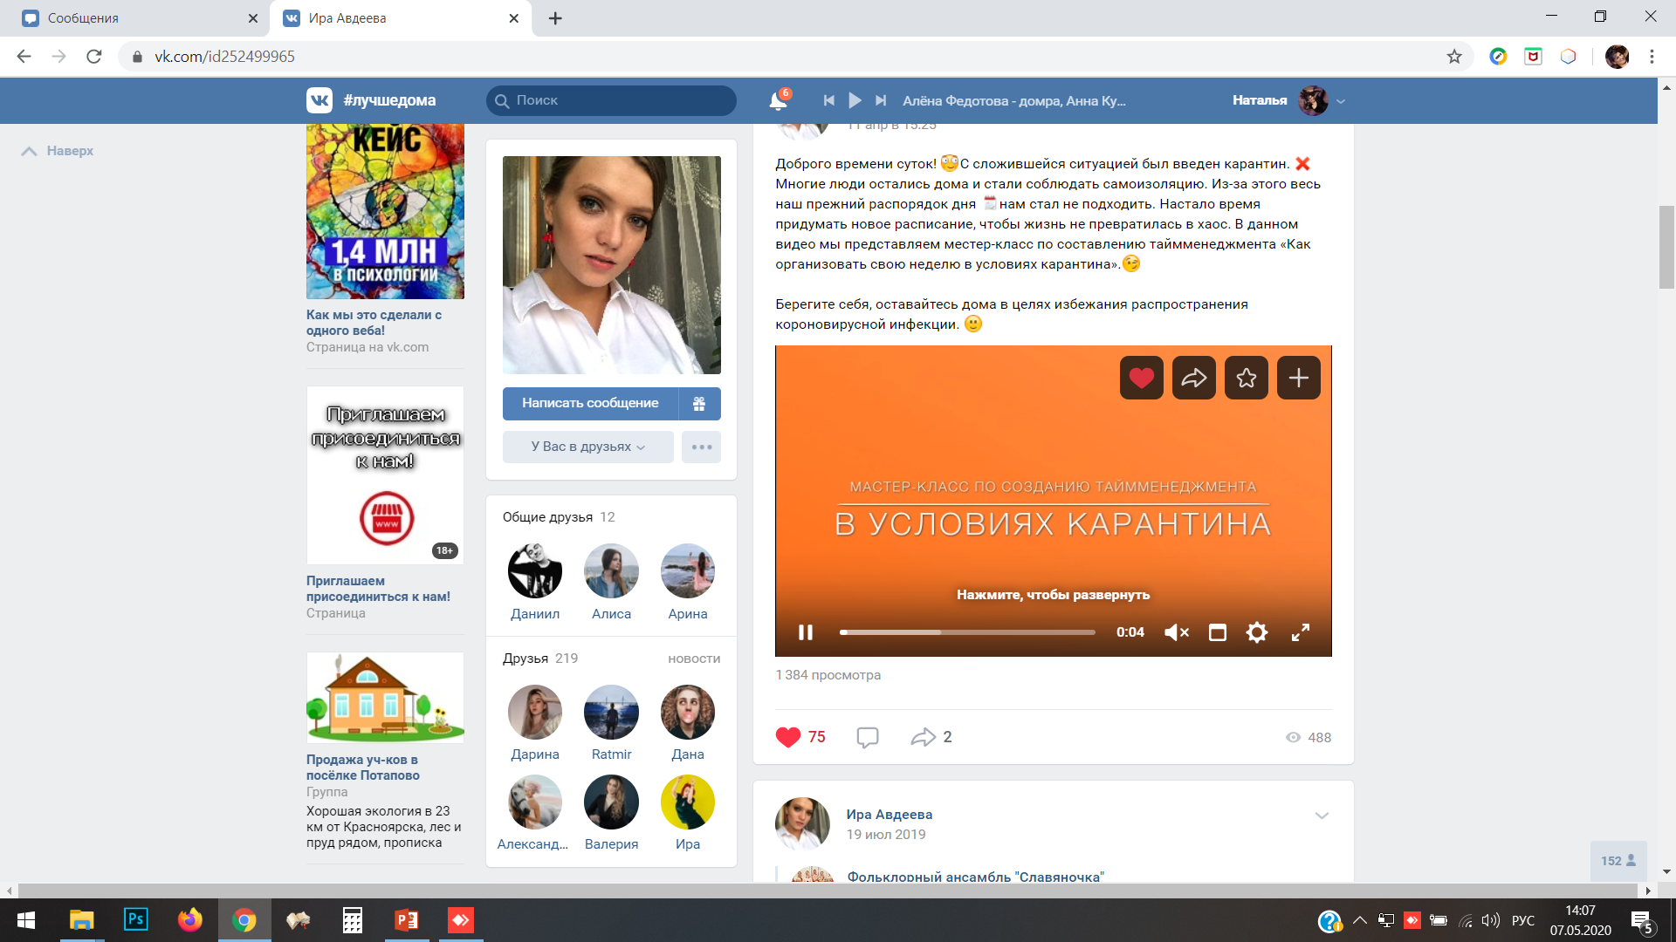
Примеры практики:
Принт-скрин статьи из формата
Вид «из нутри»
Из «плюсов»
Работа выставляется на «обозрение» всем участнкам в ВК.
Требует точного понимания смысла при подборе иллюстрации (или комплекта иллюстраций)
Нельзя «списать».
Требует навыков структурирования текста
- умения писать тексты тезисно
Комментарий:
Мы видим образец
РАЗРАБОТО-ТАННОГО ПРФИЛАКТИЧЕСКОГО МЕРОПРИЯТИЯ переложенной на платформу «ВК»
как СТАТЬЯ
на своей странице в ВК

Slide 21
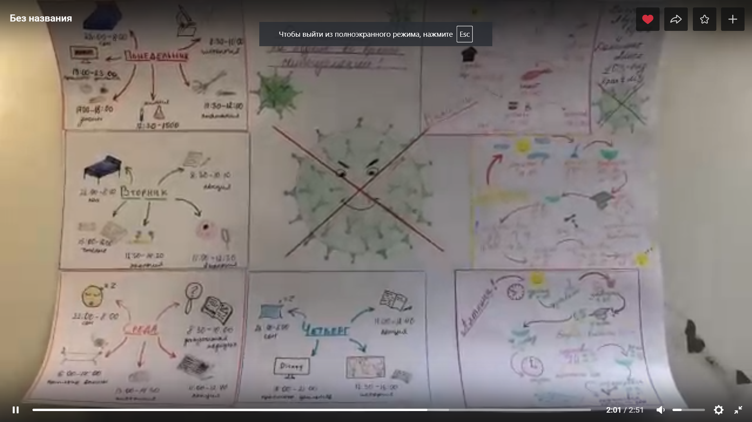
Примеры практики:
https://vk.com/id252499965
Это принт-скирин
ВИДЕО Материалла
Комментарий:
Мы видим образец
РАЗРАБОТО-ТАНОГО ПРФИЛАКТИЧЕСКОГО МЕРОПРИЯТИЯ переложенной на платформу «ВК»
как ВИДЕО-ИНСТРУКЦИЯ
на своей странице в ВК

Slide 22
Примеры практики:
https://vk.com/id252499965
Это принт-скирин
ВИДЕО Материалла
Комментарий:
Мы видим образец
РАЗРАБОТО-ТАНОГО элемента занятия «ВК»
как ВИДЕОФИЛЬМ
на своей странице в ВК

Slide 23
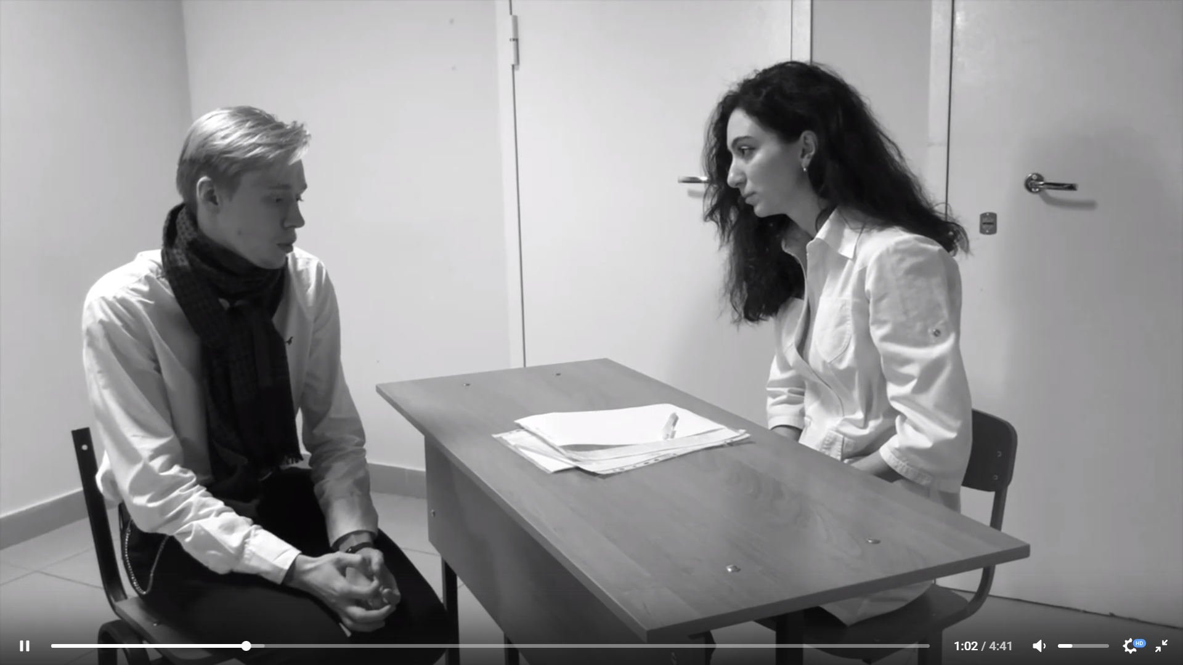
Примеры практики:
Это принт-скирин
ВИДЕО Материалла
https://vk.com/id252499965
Комментарий:
Мы видим образец
РАЗРАБОТО-ТАНОГО элемента занятия «ВК»
как ВИДЕОФИЛЬМ
на своей странице в ВК

Slide 24
Список используемой литературы
1. Robin B. What is Digital Storytelling? // Educational Use of Digital Storytelling. URL: http://digitalstorytelling.coe.uh.edu/page.cfm?id=27.
2. Digital Storytelling for Communities. URL: https://librarydigitalstorytelling.wordpress.com/what/.
3. Morra S. 8 Steps to Great Digital Storytelling // Edtechteacher. URL: http://edtechteacher.org/8-steps-to-great-digitalstorytelling-from-samantha-on-edudemic/.
4. Маняйкина Н. В., Надточева Е.С. Цифровое повествование: от теории к практике // Педагогическое образование в России. — 2015. – № 10. – С. 60-64. 5. English Oxford Living Dictionaries. URL: https://en.oxforddictionaries.com/definition/digital.
5. Вольфович Е. В. Цифровой рассказ как инструмент формирования коммуникативной компетенции на занятиях по иностранному языку // Foreign Language in the System of Secondary and Higher Education. Materials of the IV international scientific conference. – 2014. – C. 134–135.
6. Горохова Л.А. Технология Digital Storytelling (цифровое повествование): социальный и образовательный потенциал // Современные информационные технологии и ИТ-образование, [S.l.], v. 12, n. 4, p. 40-49, nov. 2016. URL: http://sitito.cs.msu.ru/index.php/SITITO/article/view/149 Дата доступа: 22 apr. 2019
7.Челнокова, А. Е. Сторителлинг как технология эффективных коммуникаций / Е. А. Челнокова, С. Н. Казначеева, И М. Григорян // Перспективы науки и образования –2017. –No 5 (29) –С. 7–12

